Slide 1
Design d’une application Python adaptée aux besoins d'un client
OpenClassrooms - Projet 3
Léo Jackson

Slide 2
1 - Le contexte

Slide 3
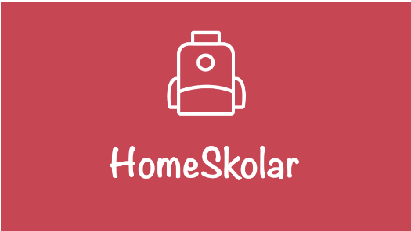
1.a - Le client et le prestataire
Le client:
Homeskolar:
Association
Soutien scolaire à distance
Souhaite développer sa plateforme web
Demandes:
Connexion / Identification
Communication
Rencontres
Tâches

Slide 4
1.a - Le client et le prestataire
Le prestataire:
Une entreprise de dev (CodeIguanas)
Notre objectif:
Écouter le client
Traduire les besoins du client
Livrer un applicatif qui correspond aux attentes

Slide 5
1.b - Les demandes client
Demandes fonctionnelles:
Authentification:
Inscription
Connexion
Gestion de mdp et données personnelles
Communication:
Notification message non lu
Capacité d’épingler un message
Tâches:
Liste de tâches
Création de tâches
Notification lors de la création
Rencontre élèves-tuteurs:
Calendrier interactif
Système de rencontre

Slide 6
2 - Cahier des charges

Slide 7
2.a - Les specs fonctionnelles
Demandes fonctionnelles:
Authentification:
Inscription
Connexion
Gestion de mdp et données personnelles
Communication:
Notification message non lu
Capacité d’épingler un message
Tâches:
Liste de tâches
Création de tâches
Notification lors de la création
Rencontre élèves-tuteurs:
Calendrier interactif
Système de rencontre

Slide 8
2.b - Les specs techniques
Communauté
Documentation
Stable
Riche
Simple à mettre en place
Back-end:
Language : Python
Framework: Django
Source

Slide 9
2.b - Les specs techniques
Front-end:
Language : HTML, CSS, JS
Framework: Bootstrap
Référence
Simple
Documentation
Source

Slide 10
2.c -Le diagramme des classes
Lien vers diagramme UML

Slide 11
3 - Product Backlog

Slide 12
3- Product backlog
Lien vers le product backlog

Slide 13
Merci pour votre attention !
OpenClassrooms - Projet 3
Léo Jackson

